Slide 1


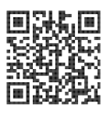

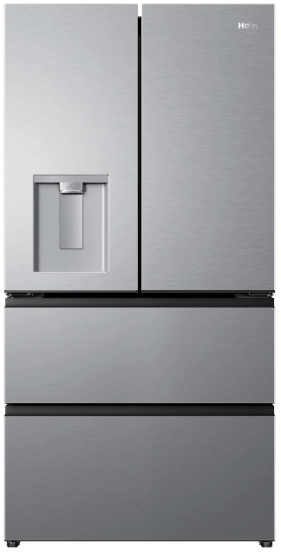

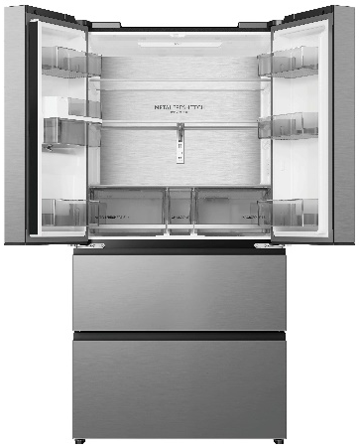

HFR59F18CWMM
Volně stojící čtyřdveřová chladnička FRENCH DOOR HORIZON
Total No Frost, Invertorový kompresor, Active Fresh Zone, Magic Zone, Zásobník na vodu, ABT Pro
Hlavní vlastnosti (Nařízení v přenesené pravomoci: (EU) 2019/2014)
Třída energetické účinnosti C
Celkový čistý objem (l) 700
Čistý objem chladničky/ mrazáku (l) 413/287
Spotřeba energie za den (kWh/24 hod) 0,646
Roční spotřeba energie (kWh/rok) 236
Mrazicí výkon (kg/24 hod) 16
Doba skladování při výpadku proudu (hod) 9
Úroveň emisí hluku šířeného vzduchem (dB(A) re 1 pW) 35
Emisní třída hluku šířeného vzduchem B
Klimatická třída SN - T 10°- 43°C
Hvězdičkové označení ****
Třída energetické účinnosti světla G
Technologie
Invertorový kompresor – tichý a energeticky úsporný chod pouhých 36 db(A)
Metal Fresh Tech Total No Frost – beznámrazová technologie mrazení, šetrná a rovnoměrná distribuce chladného vzduchu bez přímého vyfoukávání uchová jídlo déle čerstvé, s možností umístění kamkoliv. Díky kovovému povrchu zadního panelu je ochlazování vzduchu rychlejší.
Active Fresh Zone se systémem HCS s řízenou vlhkostí 90% pro zachování čerstvosti potravin až 2x déle
Magic Zone – zásuvka se samostatnou regulací teploty ve 3 úrovních: (Ovoce a Zelenina 5 °C, Chlazení nápojů 3 °C, Fresh 0 °C )
ABT Pro – antibakteriální ochrana lednice i mrazáku. Modul uvnitř chladicího systému katalyzuje vzduch a generuje energetické částice, které bez kontaminace rozkládají bakterie a molekuly zápachu na oxid uhličitý a vodu.
Zásobník na vodu s podavačem (manuální plnění, obsah 4 l)
Zásuvky s přímý vstupem do mrazáku – až 30 % úspora energie v porovnání s klasickou dvoudveřovou chladničkou.
Jeden chladící okruh
Funkce Rychlé chlazení, Rychlé mrazení, Dovolená, Dětská pojistka,
Elektronické ovládání teploty +2 až +8°C chladnička / -14 až -24°C mrazák
Interní dotykový displej na pravém boku; Automatické odmrazování chladničky i mrazáku; Akustický signál otevřených dvířek
Chladnička
2 +1 skleněné police (z toho 1 v polovině rozdělitelná a výškově polohovací), 6 přihrádek ve dveřích, Zásobník na vodu (manuální plnění, bez připojení)
Zásuvky Magic Zone, Active Fresh Zone a Chill Zone
Mrazák
4 zásuvky, 2 výsuvné police, tvořítko na led
Konstrukce
LED osvětlení umístěné na stropě chladničky, Integrované madlo, 2 nastavitelné nožičky;
2 kolečka
Beznámrazová technologie Metal Fresh Tech Total No Frost
Parametry odpovídají Nařízení v přenesené pravomoci: (EU) 2019/2016
Více informací o výrobku naleznete pod tímto QR kódem
INVERTER
Invertorový kompresor –nízká spotřeba, tichý chod
XXXL KAPACITA
Magic Zone
Zásuvka se samostatnou regulací ve třech úrovních
Active Fresh Zone – zásuvka s řízenou vlhkostí 90 %
LED osvětlení
Úsporné LED osvětlení na stropě chladničky
ABT Pro - Antibakteriální ochrana interiéru lednice i mrazáku
Logistická data
Kód 34006225
EAN 6901018002090
Barva Nerez
Rozměry výrobku v x š x h (mm) 1825 x 905 x 738
Čistá váha výrobku (kg) 131
Rozměry balení v x š x h (mm) 1894 x 951 x 776
Hmotnost s obalem (kg) 140
Zásobník vody s dávkovačem
Manuální plnění zásobníku bez nutnosti připojení na vodu

